Slide 1
Kỹ Thuật Lập Trình
Python
Quản Lý Logs
Sinh viên thực hiện:
Nguyễn Quang Trung
Nguyễn Đăng Long
Hoàng Dương Tùng
Dương Minh Nghĩa
Nguyễn Thị Thùy Trang

Slide 2
Mục lục
Giới thiệu chung
Kiến thức chuyên môn
Thực nghiệm

Slide 3
Giới thiệu chung
01

Slide 4
Giới thiệu về logging
1.1
Logging là một yêu cầu không thể thiếu của mọi chương trình phần mềm khi sử dụng trong môi trường production.
Với logging, có nghĩa là theo dõi những sự kiện xảy ra khi phần mềm chạy.
Những lập trình viên thêm lời gọi logging vào code để hiển thị những sự kiện đã xảy ra, có thể theo dõi logging để giám sát hoạt động của phần mềm theo thờii gian thực (real-time) .Những sự kiện được mô tả bởi thông điệp có thể bao gồm dữ liệu (dữ liệu khác nhau cho mỗi lần xảy ra khác nhau).

Slide 5
Các module trong logging
1.2
1.2.1) Khái niệm:
_ Module này xác định chức năng và lớp thực hiện một hệ thống ghi lại sự kiện logging cho ứng dụng và thư viện. Lợi ích của việc có API Logging được cung cấp thử viện module tiêu chuẩn là tất các module Python có thể tham gia được vào việc ghi logging, vì vậy ứng dụng log có thể bao gồm các thông báo riêng được tích hợp với các thông báo từ các module từ bên thứ ba

Slide 6
1.2
Các module trong logging
1.2.2) Đối tượng logger
Bộ ghi logger không bao giờ dược khởi tạo trực tiếp
, mà luôn thông qua các hàm cấp module
logging.getLogger(_name_).
Gọi đến getLogger() nhiều lần có cùng tên sẽ luôn
tham chiếu đến cùng một đối tượng logger và _name_
có khả năng là 1 giá trị phân cấp được tách bằng
dấu châm như foo.bar.baz

Slide 7
Các module trong logging
1.2
Một số Class của logging.Logger:
Propagate
setLevel
debug(msg, *args, **kwargs)
infor(msg, *args, **kwargs)
warning(msg, *args, **kwargs)
error(msg, *args, *kwargs)
critical(msg, *args, *kwargs)
Exception(msg, *args, *kwargs)

Slide 8
Các module trong logging
1.2
1.2.3) Đối tượng Handler
Handler có các thuộc tính và phương thức sau. Lưu ý rằng Handler không bao giờ được khởi tạo trực tiếp; lớp này hoạt động như một cơ sở cho các lớp con . Tuy nhiên, phương thức __init __ () trong các lớp con cần phải gọi
Trình xử lý .__ init __ ().

Slide 9
Các module trong logging
1.2
1.2.4) Đối tượng Formatter
Formatter có các thuộc tính và phương thức sau. Nó chịu trách nhiệm chuyển đổi LogRecord thành (thường) là một chuỗi ký tự có thể được giải thích bởi con người hoặc hệ thống bên ngoài. Formatter cơ sở cho phép chỉ định một chuỗi định dạng. Nếu không có giá trị nào được cung cấp, giá trị mặc định của '% (message) s' sẽ được sử dụng, giá trị này chỉ bao gồm tin nhắn trong cuộc gọi ghi nhật ký.

Slide 10
Các module trong logging
1.2
1.2.5) Đối tượng filter
Có thể được sử dụng bởi Người xử lý và Người ghi log để lọc phức tạp hơn mức được cung cấp bởi các cấp. Lớp bộ lọc cơ sở chỉ cho phép các sự kiện nằm dưới một điểm nhất định trong phân cấp trình ghi log.

Slide 11
Các module trong logging
1.2
1.2.6) Đối tượng logrecord
Các thể hiện LogRecord được Logger tạo tự động mỗi khi có nội dung nào đó được ghi nhật ký và có thể được tạo thủ công thông qua makeLogRecord ()

Slide 12
Các module trong logging
1.2
1.2.7) Đối tượng LoggerAdapter
Các thể hiện LoggerAdapter được sử dụng để chuyển thông tin ngữ cảnh vào các cuộc gọi ghi nhật ký một cách thuận tiện. Để biết ví dụ sử dụng, hãy xem phần thêm thông tin theo ngữ cảnh vào kết quả ghi nhật ký của bạn.

Slide 13

Module logging.config
1.3
logging.config.dictConfig(config) là lấy logging configuration từ điển.
Nếu gặp lỗi trong khi cấu hình, chức năng này sẽ tạo ra một ValueError, TypeError, AttributeError hoặc ImportError với một thông báo mô tả phù hợp.

Slide 14
Module logging.config
1.3
logging.config.fileConfig (fname, defaults = none, disable_existing_ _logger = True) Đọc cấu hình logging từ tệp định dạng configparser.
logging.config.listen(port = DEFAULT LOGGING_CONFIG PORT, verify = none) là khởi động máy chủ socket trên cổng được chỉ định và lắng nghe các cấu hình mới.

Slide 15
Module logging.handlers
1.4
Định nghĩa
Các handlers được cung cấp trong gói. Lưu ý rằng ba trong số các Handlers (StreamHandler, FileHandler và NullHandler) thực sự được xác định trong chính module.

Slide 16
Module logging.handlers
1.4
1.4.1) SysLogHandler
Lớp SysLogHandler, nằm trong mô-đun logging.handlers, hỗ trợ gửi thông báo ghi nhật ký đến một nhật ký hệ thống Unix cục bộ hoặc từ xa.

Slide 17
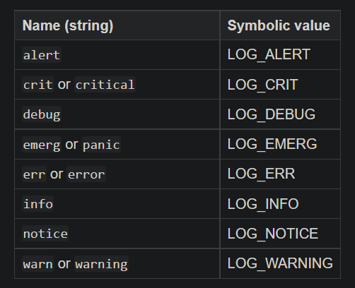
Module logging.handlers
1.4
Độ ưu tiên

Slide 18
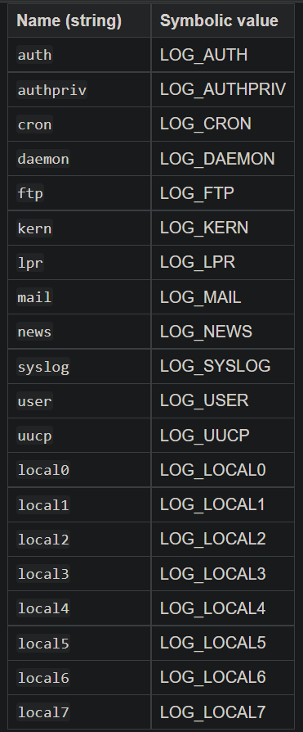
Module logging.handlers
1.4
Cơ sở

Slide 19
Logging trong Python
02

Slide 20
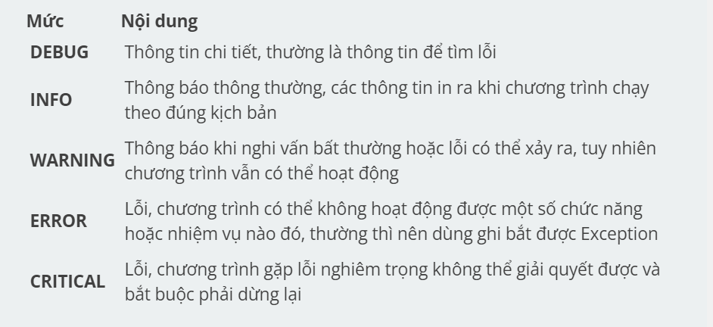
Các cấp độ của python logging
2.1

Slide 21

Logging vào trong file
2.2
1 ví dụ đơn giản là:
Bạn sẽ thấy

Slide 22
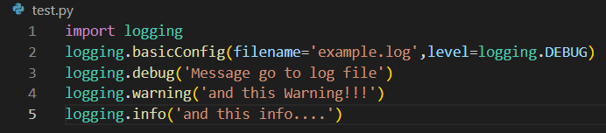
Logging vào trong file
2.2
Một tình huống rất thường thấy là ghi lại sự kiện logging vào trong file:

Slide 23
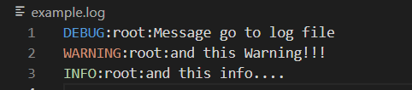
Logging vào trong file
2.2
Và khi chúng ta mở file lên, chúng ta sẽ tìm thấy dòng log:

Slide 24
Logging vào trong file
2.2
Nếu bạn muốn làm mới mỗi lần chạy, hãy thêm vào trong một biến filemode, bằng cách thay đổi sau:

Slide 25
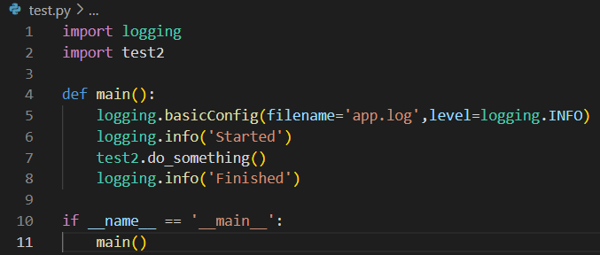
Logging từ nhiều module khác
2.3
Nếu chương trình của bạn bao gồm nhiều module, đây là ví dụ để có thể tổ chức logging: -> test.py:

Slide 26
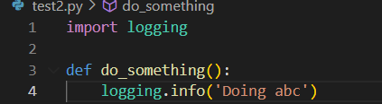
Logging từ nhiều module khác
2.3
test2.py:

Slide 27
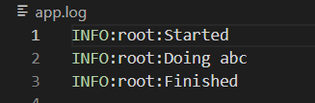
2.3
Logging từ nhiều module khác
Đây là kết quả ở file app.log:

Slide 28

Biến dữ liệu trong Logging
2.4
Để ghi biến dữ liệu, sử dụng chuỗi định dạng cho thông báo mô tả sự kiện và ghi tiếp dữ liệu biến vào dưới dạng đối số. Ví dụ:
Sẽ hiển thị:

Slide 29
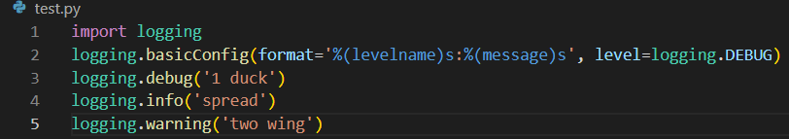
Thay đổi định dạng hiển thi thông báo
2.5
Để thay đổi định dạng hiển thị thông báo, ta thay đổi ở ‘format = ’ :

Slide 30

Thay đổi định dạng hiển thi thông báo
2.5
Sẽ in ra:

Slide 31
Hiển thị thời gian của thông báo
2.6
Để hiển thị thời gian của thông báo ta thêm %(asctime)s vào chuỗi format:
Đầu ra:

Slide 32
Logging
02
Kiến thức năng cao

Slide 33
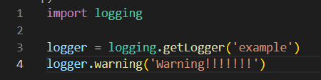
Tạo trình ghi nhật ký
2.7
Chúng ta sẽ chủ yếu xử lý với đối tượng của lớp Logger, được khởi tạo bằng cách sử dụng hàm logging.getLogger(name).
Output

Slide 34
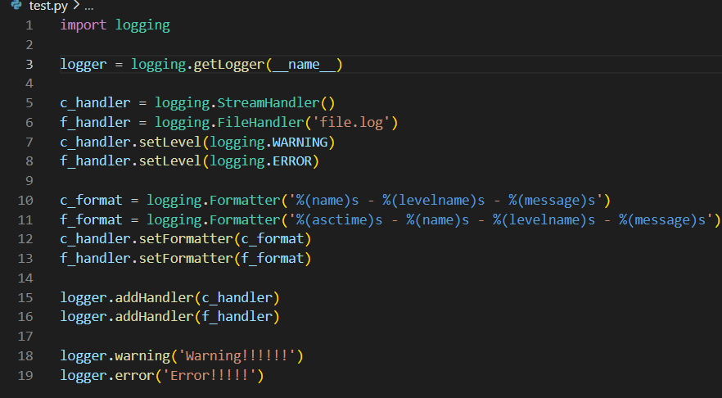
Tải và lưu cấu hình logging
2.8
Ta có thể cấu hình logging như trên với module và hàm hoặc tạo một file config.
Nó sẽ hữu ích trong trường hợp ta muốn thay đổi cấu hình trong một ứng dụng đang chạy

Slide 35
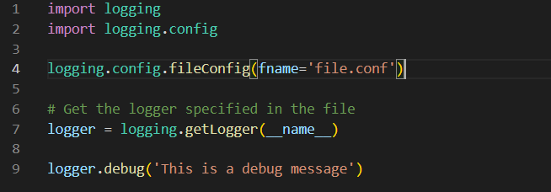
Tải và lưu cấu hình logging
2.8
Ở file trên có 2 logger, 1 handler và 1 formatter. Để sử dụng file.conf, ta sử dụng hàm fileConfig()

Slide 36
Như vậy module logging rất linh hoạt. Nó được tạo ra rất thiết thực và phù hợp với nhiều trường hợp. Chún ta có thể thêm logging cơ bản vào những dự án nhỏ cũng hoặc có thể đi xa hơn như tạo các logger, handler class, và nhiều hơn nếu đang thực hiện trong những dự án lớn.

Slide 37
Thực Nghiệm
03

Slide 38


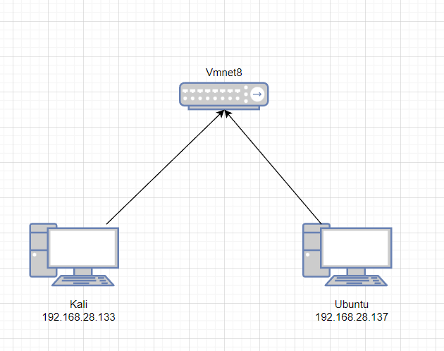
Giới thiệu
3.1
Yêu cầu:
- Ubuntu 64-bit
- Kali Linux 64-bit
- Nanopot
- Hai máy Ubuntu và Kali Linux phải đc kết nối mạng với nhau.
Mục tiêu:
Máy Ubuntu đã khởi động module và ghi log thành công về các gói tin được truyền từ máy Kali Linux thông qua các port

Slide 39
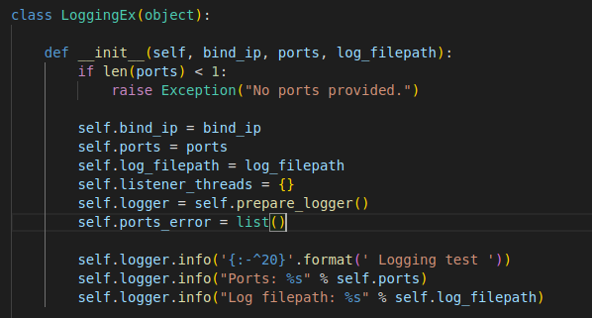
Xây Dựng
3.1
Tạo _init_

Slide 40
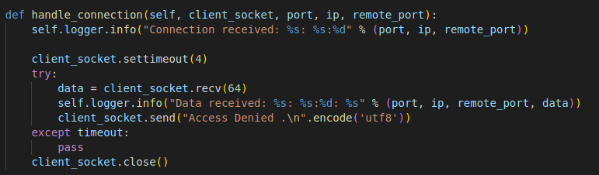
Xây Dựng
3.2
- Sử dụng socket để tạo kết nối handler:

Slide 41
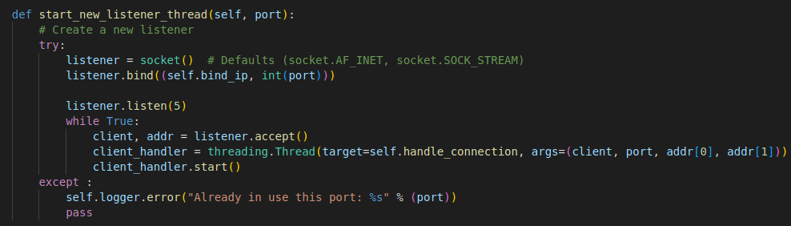
Xây Dựng
3.2
- Tạo listener mới để có thể nghe được các gói tin từ máy khác:

Slide 42
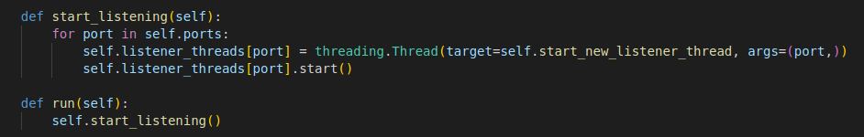
3.2
Xây Dựng
- Bắt đầu cho listener hoạt động:

Slide 43
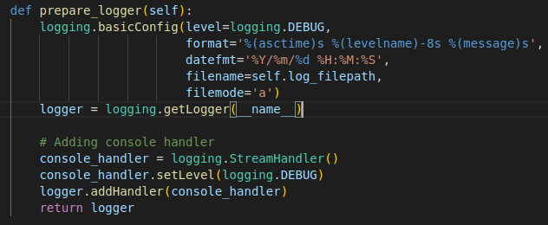
3.2
Xây Dựng
- Config file log:

Slide 44
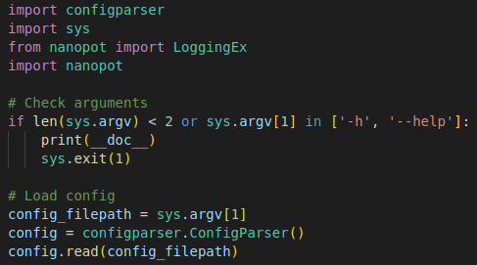
3.2
Xây Dựng
Tạo hàm _main_ đồng thời kiểm tra đối số và load config:

Slide 45
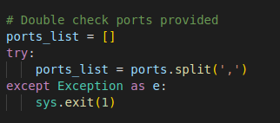

3.2
Xây Dựng
- Tạo các port có sẵn để quảng bá:
- Kiểm tra ngoại lệ:
Chạy chương trình:

Slide 46
Kết luận
Logging là rất quan trọng nếu như chúng ta muốn chẩn đoán sự cố hoặc hiểu điều gì đang xảy ra với hệ thống dữ liệu của mình. Trong báo cáo này, chúng tôi hy vọng có thể thuyết phục bạn rằng việc sử dụng thư viện Logging của Python tốt hơn là chỉ đặt các câu lệnh ‘print’ ở mọi nơi trong code của bạn.
Thư viện ghi nhật ký Python cho phép bạn:
Kiểm soát những gì được phát ra.
Xác định loại thông tin bạn muốn đưa vào nhật ký của mình.
Cấu hình giao diện của file log khi nó được tạo ra.
Quan trọng nhất, đặt điểm đến cho bản log của bạn.
Thư viện Logging Python có các tài liệu tuyệt vời giúp bạn hiểu những kiến thức cơ bản và cung cấp các ví dụ về mã cho những thứ tầm thường và không tầm thường.

Slide 47
Cảm ơn thầy và các bạn đã lắng nghe
Any questions?

